Slide 1
Algorithms
SESSION 9
Algorithm Introduction
Notes:
Pada session kali ini kita akan membahas dan mempraktikkan beberapa Algorithm dengan menggunakan Bahasa Python.

Slide 2
Outline
Algorithm Introduction
FizzBuzz
Fibonacci
Reverse List in Place
Bubble Sort
Calculate Mean, Median, and Mode
Notes:
Materi2 yang akan kita bahas pada session kali ini dimulai dari apa itu Algorithm, kemudian membahas dan mempraktikkan FizzBuzz, Fibonacci, membalikkan list di tempat, Bubble Sort, dan juga menghitung Mean, Median, dan Modus.

Slide 3
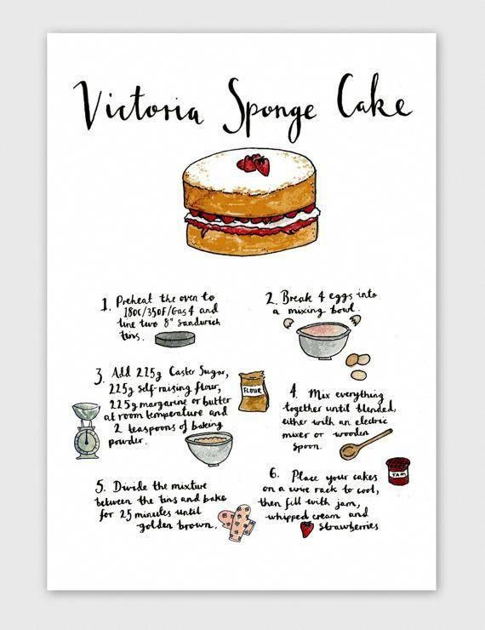
Algorithm Review
In essence, algorithms are simply a series of instructions that are followed, step by step, to do something useful or solve a problem. For example, we can think of a cake recipe as an algorithm for baking a cake.
Notes:
Ok jadi pertama, kita akan mengulang sedikit pembahasan mengenai apa itu Algorithm/Algoritma.
Intinya, algorithm hanyalah serangkaian instruksi yang diikuti, langkah demi langkah, untuk melakukan sesuatu yang berguna atau memecahkan masalah.
Sebagai contoh, Kita bisa menganggap resep kue sebagai algorithm untuk membuat kue.

Slide 4
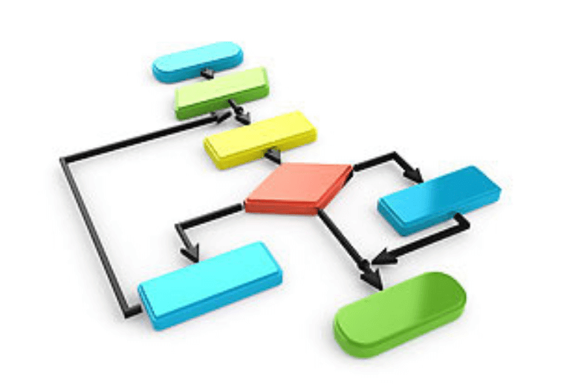
Algorithm in Programming
In programming, algorithms provide computers with a sequential guide to complete various actions. They consist of a list of instructions that describe in detail, the precise way to complete a task.
Notes:
Dalam pemrograman, algorithm memberi komputer panduan yang berurutan untuk menyelesaikan berbagai tindakan. Mereka terdiri dari daftar instruksi yang menjelaskan secara rinci, cara yang tepat untuk menyelesaikan suatu tugas.
Jadi simplenya, Algorithm bisa dibilang sebagai instruksi manual yang memberitahu komputer bagaimana menyelesaikan tugas yang diberikan atau memanipulasi data yang diberikan.
Di beberapa video berikutnya, kita akan membahas dan mempraktikkan beberapa algorithm menggunakan bahasa Python.

